Slide 1

최적화문제연구
Microsoft Q#(Quantum Language)을 이용한 암호구현
정보시스템공학과
18211501 안규황

Slide 2
양자 컴퓨터란?
양자역학에서는 양자얽힘, 중첩, 텔레포테이션 등의 효과를 이용해 계산하는 컴퓨터를 양자 컴퓨터라 칭함
기존 컴퓨터가 0과 1만 구분할 수 있는 반면, 양자 컴퓨터는 0과 1을 동시에 공존 시킬 수 있음
양자 컴퓨터가 실제로 나온다면, 현존 최고의 슈퍼 컴퓨터가 수백 년이 걸려도 풀기 힘든 문제도 단 몇 초 이내로 풀 수 있을 것이라 예상

Slide 3

Notes:
IBM: 20 qubit
Google: 72 qubit

Slide 4
Microsoft Q# 이란?
2017년 12월 11일 Microsoft에서 양자 개발 킷을 공개 함 →Quantum Development Kit[1]
Q#을 이용한다면 양자 컴퓨터가 아닌 일반 컴퓨터에서 양자 개발 할 수 있음
양자 컴퓨터는 코어 프레서서를 사용하고 GPU 혹은 FPGA를 프로그래밍 한 다음 CPU에서 가속도를 함 →Q#은 이와 비슷하게 디자인 되었음
Windows, linux, macOS 모두 제공하지만, windows에서 설치 실패하여 linux에서 실험
[1] https://www.microsoft.com/en-us/quantum/development-kit

Slide 5
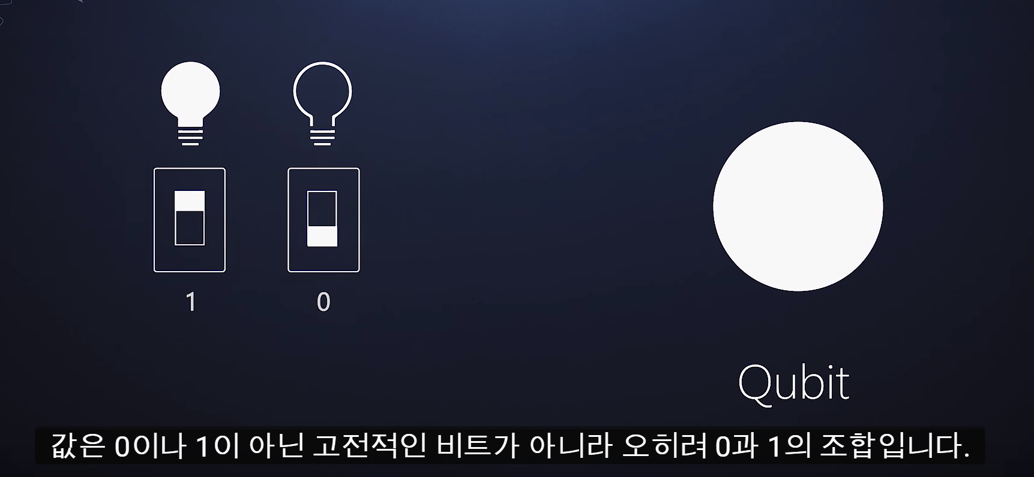
Qubit 란?
기존 프로그래밍에서는 ‘a’라는 변수를 선언하면, 해당 값에는 ‘0’ 혹은 ‘1’로만 선언할 수 있음 그러나 Qubit의 경우 ‘a’라는 변수 안에 ‘0’과 ‘1’이 모두 들어있음

Slide 6
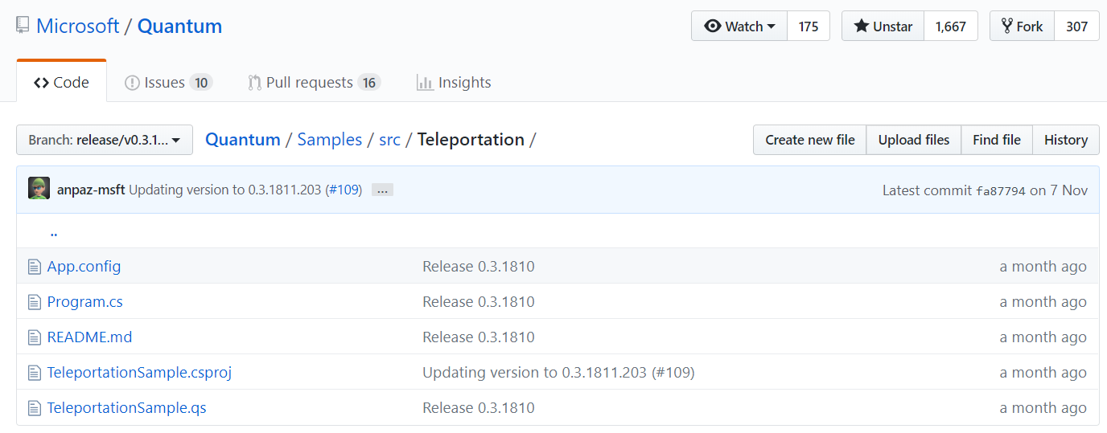
프로젝트 생성[2]
‘.cs’: 양자 언어로 작성된 것을 C#을 이용해 표현할 수 있도록 도와줌
‘.qs’: 양자 언어 Q#을 의미
[2] https://github.com/Microsoft/Quantum/tree/release/v0.3.1810/Samples/src/Teleportation

Slide 7
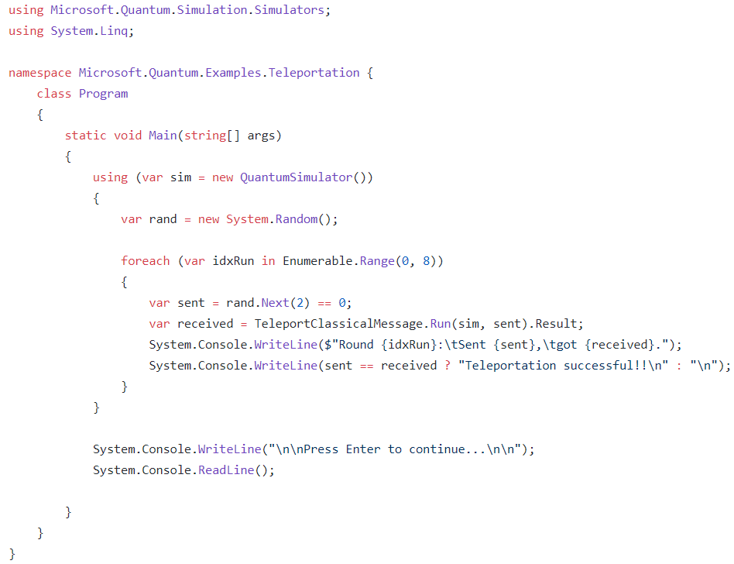
Program.cs

Slide 8
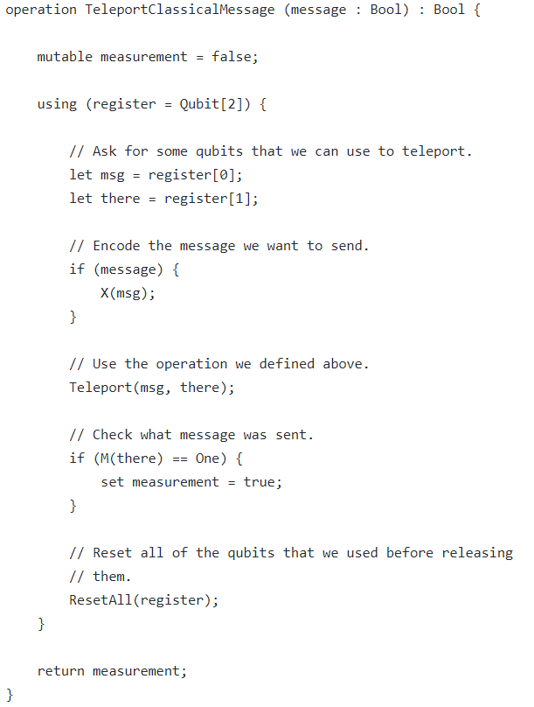
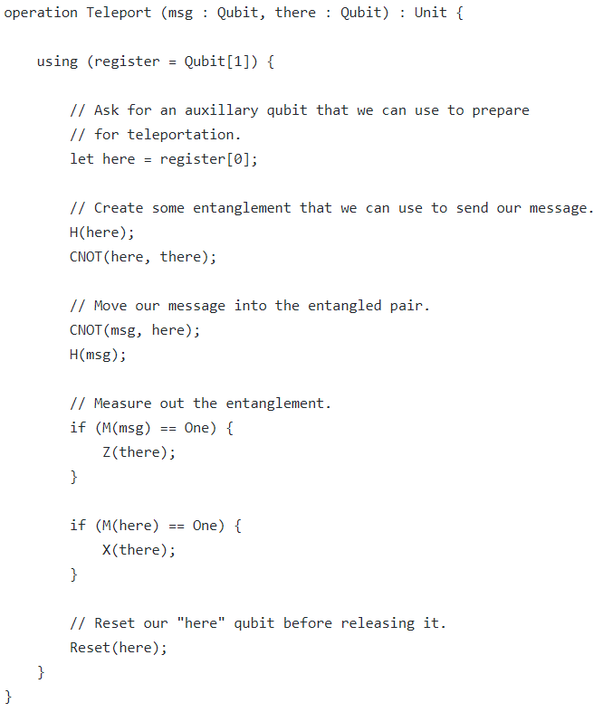
TeleportationSample.qs

Slide 9
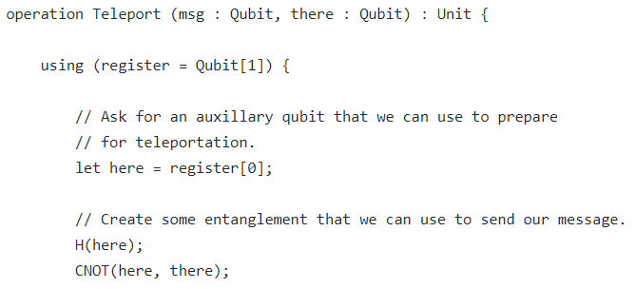
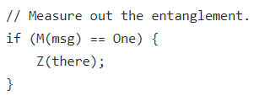
.qs – 정의(함수 및 변수 선언)
operation은 기존의 function을 의미
let 및 if 명령 등을 사용하여 작업을 정의하고 호출.
cf) let의 경우 변수를 선언

Slide 10
TeleportationSample.qs

Slide 11
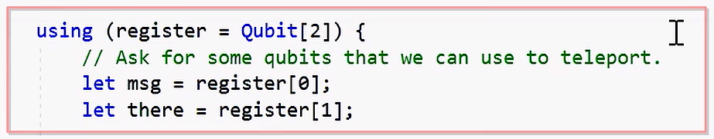
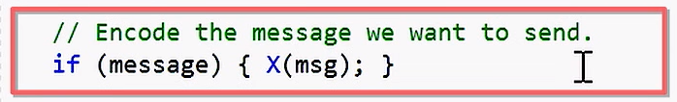
.qs - teleportationsaple 사용법
using 명령어를 이용하여 2개의 Qubit을 상태 ‘0’으로 초기화 각 qubit을 특정 변수에 할당
‘X’는 고전 논리에서 NOT과 유사 만약 ‘message == 1’ 이라면 ‘X’를 이용해 ‘msg’ qubit의 값은 뒤집어짐

Slide 12
TeleportationSample.qs

Slide 13
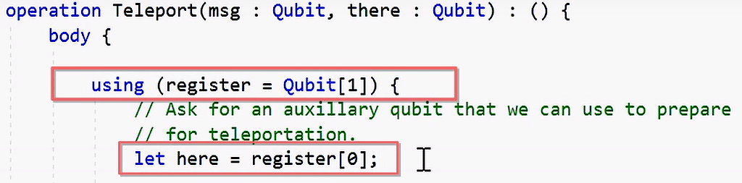
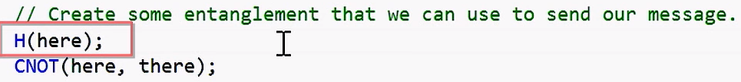
.qs - Teleport 사용법
하나의 qubit을 추가적으로 호출 here은 ‘0’으로 초기화 됨
H: Hadamard gate here qubit을 중첩 상태 H로 변경
-> 고전 프로그래밍과 다르게 양자 프로그래밍은 값의 중첩이 가능

Slide 14
TeleportationSample.qs

Slide 15

.qs - Teleport 사용법
CNOT(Control NOT)
만약 here qubit이 ‘1’일 경우 CNOT은 there의 값을 뒤집음, 0 -> 1 or 1 -> 0 만약 here qubit이 ‘0’일 경우 CNOT은 아무것도 하지 않음
따라서, CNOT은 XOR 게이트와 같음

Slide 16

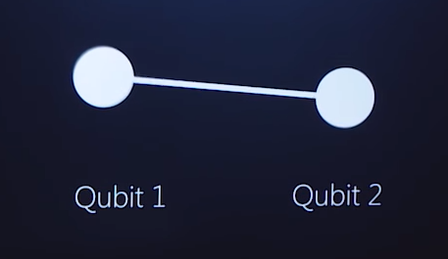
.qs - Teleport 사용법
해당 두 줄은 qubit들 사이의 얽힘을 만들어 줌
두 가지 qubit가 일단 얽히게 되면, 비트는 왼쪽 아래와 같이 본질적으로 상관되게 됨
만약 Qubit 1의 상태를 바꾼다면, Qubit 2의 상태 역시 즉시 바뀌게 됨

Slide 17
TeleportationSample.qs

Slide 18
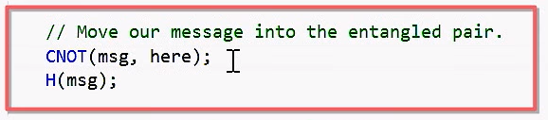
.qs - Teleport 사용법
Qubit msg에 다른 CNOT을 사용하여 페어링한 다음 H를 적용
해당 msg 값을 결론 짖기 위해선, 얽힘 값을 측정해야함

Slide 19
TeleportationSample.qs

Slide 20
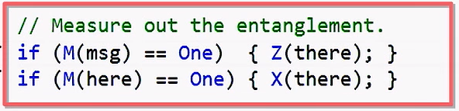
.qs - Teleport 사용법
- ‘M’ 연산자를 이용하여 msg와 here의 값을 확인할 수 있음
- 양자 알고리즘의 마지막에 ‘M’ 연산을 수행할 경우 양자 정보를 고전적 상태로 투사하는 값을 측정하고 측정 정보를 읽을 수 있음
- 측정 출력을 조건부로 사용한다. 양자 이동 ‘Z’를 적용한 다음 ‘X’를 이용해 there 값을 반전

Slide 21
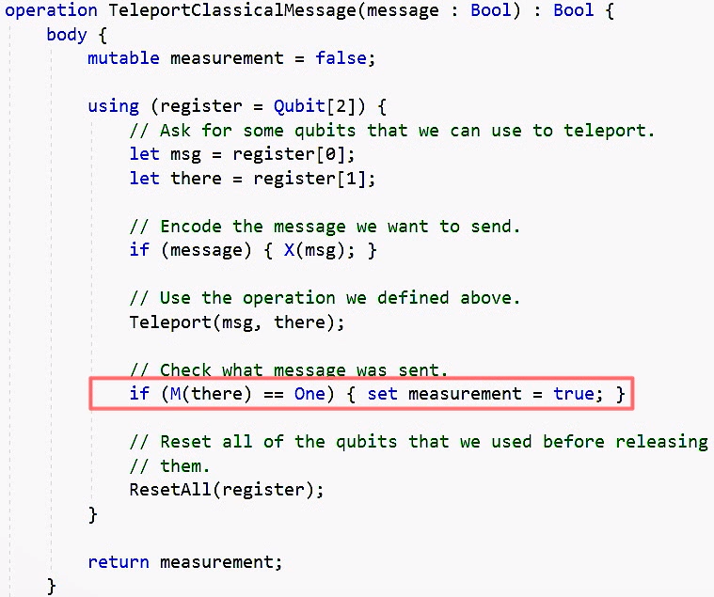
.qs - teleportationsaple 사용법
TeleportClassicalMessage에서 qubit를 측정하여 메시지가 있는지 확인 msg가 qubit에 실제로 텔레포팅 되었는지 확인할 수 있음

Slide 22
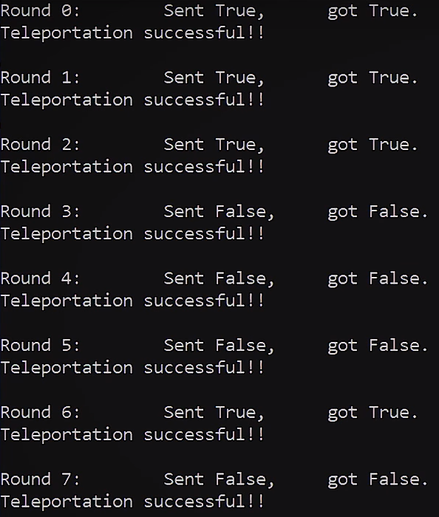
실행 결과

Slide 23
메모리 사용량
양자 컴퓨터가 아닌 컴퓨터에서 양자 프로그래밍을 돌리기 위해 약 30개의 시뮬레이션 된 qubit이 사용 됨
하나의 시뮬레이션으로 30 qubit을 사용하려면, 16GB RAM 소요 -> 31 qubit을 사용하려면 2배의 메모리, 32GB RAM 필요 -> 20 qubit을 사용하려면 ½배의 메모리, 8GB RAM 필요 -> 40 qubit을 사용하려면 30배의 메모리, 16TB RAM 필요

Slide 24
Quantum Language Data Type
Type | Default
Int | 0
Double | 0.0
Bool | False
String | “”
Qubit | Invalide qubit
Pauli | PauliI
Result | Zero
Range | The empty range, 1..1..0
Callable | Invalid callable
Array[‘T] | ‘T[0]

Slide 25
Quantum Language Operators
Operator | Description | Operand Types
! | Unwrap | Any user-defined type
-, ~~~, not | Numeric negative, bitwise complement, logical negation | Int, Double for – Int for ~~~ Bool for not
^ | Integer power | Int
/ , * , % | Division, Multiplication, Integer modulus | Int, Double for / and * Int for %
+, - | Addition or string and array concatenation, subtraction | Int or Double, additionally String or any array type for +
<<<, >>> | Left shift, right shift | Int
<, <=, >, >= | Less-than, less-than-or-equal, greater-than, greater-than-or-equal comparisons | Int or Double
==, != | Equal, not-equal comparisons | Any primitive type
&&& | Bitwise AND | Int
^^^ | Bitwise XOR | Int
&& | Logical AND | Bool

Slide 26
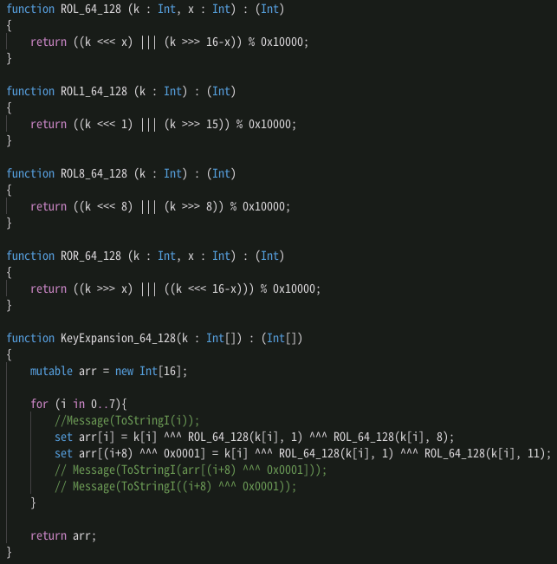
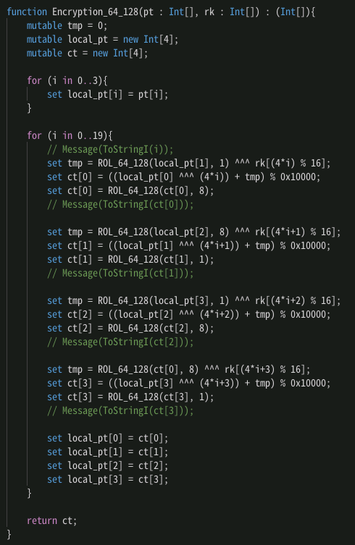
초 경량 블록암호 CHAM 구현_64x128

Slide 27
추후 연구사항
‘.qs’에 필요 함수(AES의 경우 subByte, shiftRows, addRoundkey, mixColumns)를 정의하고 결과 값을 ‘.cs’에서 확인해야 하는 로직은 이해했음
초 경량 국산 블록암호인 CHAM[3]에 qubit을 적용하고자 함 → 이를 논문으로…
이때 사용되는 qubit의 양에 따라 어떻게 차이가 날지 궁금
[3] https://github.com/kyu-h/QS_CHAM

Slide 28
참고 자료
[1] Microsoft “Quantum Development Kit” Available at https://www.microsoft.com/en-us/quantum/development-kit
[2] Microsoft “Q# Sample Code” Available at https://github.com/Microsoft/Quantum/tree/release/v0.3.1810/Samples/src/Teleportation
[3] Github Kyu-h “CHAM with Q#” Available at https://github.com/kyu-h/QS_CHAM

Slide 29
Thank You!
Q & A

